Slide 1
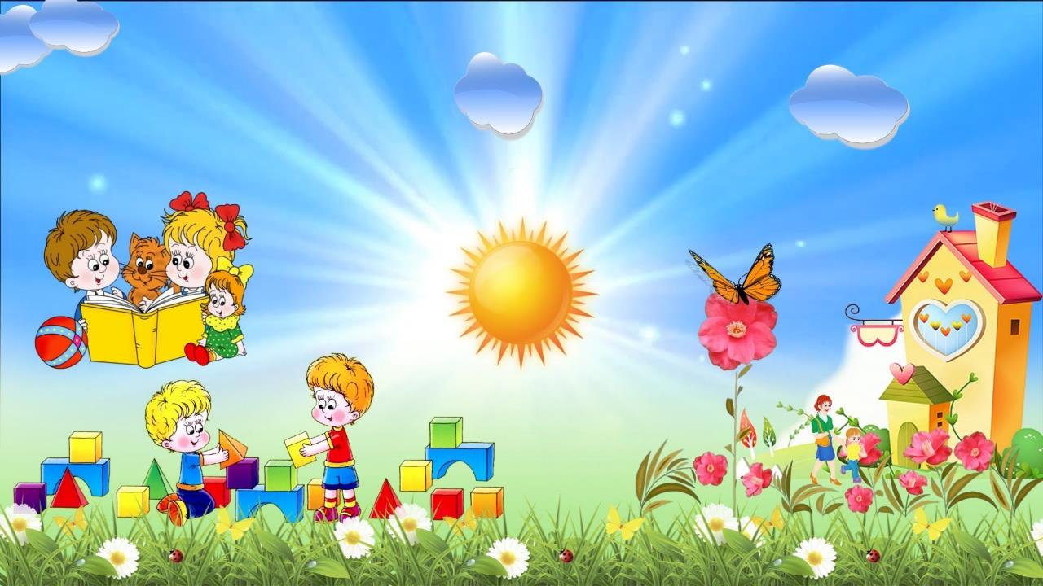
«Социализация детей раннего возраста посредством игровой деятельности»
Подготовила воспитатель КГКУЗ ККСДР№3
Отделения №4
Н.В. Бурмакина

Slide 2
Согласно ФГОС дошкольного образования, именно в раннем возрасте начинается процесс социализации. Ребенок в полной мере впервые знакомится с миром взрослых, учится общаться с другими детьми. Происходит приобщение к культуре, к общечеловеческим ценностям.
В педагогике понятие «социализация»
связано с такими понятиями как
«воспитание»
«обучение»
«развитие личности»

Slide 3
Предметно-развивающая среда
Значимым условием социализации детей раннего возраста и адаптации их к условиям дома ребёнка, является правильно организованная предметно-развивающая среда. Жизненное пространство группы дает детям возможность одновременно свободно заниматься разными видами деятельности, не мешая, друг другу. Этому способствует зонирование групповой комнаты на Центры детской активности.

Slide 4
Центры детской активности:
Игровой центр
Центр «ряженья» и ролевых игр
Центр сенсорного развития
Центр изобразительного искусства
Центр театрализованной деятельности
Спортивный уголок
Центр (уголок) музыки
Место для отдыха и Уголок уединения.
Литературный центр (книжный уголок)

Slide 5
В каждом из центров представлены материалы и атрибуты, способствующие сформировать у ребенка готовность к вхождению в социум. Оснащение центров меняется в соответствии с тематическим планированием образовательного процесса и интересами детей. Обеспечивается возможность использования игрового оборудования в разных игровых ситуациях и разных видах детской активности, как мальчиками, так и девочками. Таким образом, играя вместе с детьми в разных игровых центрах, мы незаметно обучаем их выполнять несколько игровых действий, объединенных сюжетом: «семья», «парикмахерская», «больница», «шофер». Так у детей раннего возраста зарождаются первые предпосылки к сюжетно – ролевым играм, решаются задачи коммуникативного развития и социализации малышей.

Slide 6
Значение игры, как формы социализации детей раннего возраста в условиях дома ребёнка.
Игра – в свете ФГОС выступает как форма социализации ребёнка. Именно в игре у ребёнка складывается понятие о коллективной деятельности, дети учатся совместному взаимодействию, учатся слушать и слышать друг друга, постепенно научаются принимать чужие правила и делать их своими.
Игра – не развлечение, а особый метод вовлечения детей в творческую деятельность, метод стимулирования их активности. Ребенок в игре знакомится со свойствами предметов, при этом много «экспериментирует», проявляет инициативу, творчество. Во время игры формируются внимание, воображение, память, мышление, развиваются такие важные качества, как активность, самостоятельность в решении игровых задач.

Slide 7
«ИГРА—ЭТО ПЕРВАЯ ШКОЛА ОБЩЕСТВЕННОГО ВОСПИТАНИЯ РЕБЁНКА, АРИФМЕТИКА СОЦИАЛЬНЫХ ОТНОШЕНИЙ».
Л. С. ВЫГОТСКИЙ

Slide 8
Поскольку игра в дошкольном возрасте выступает ведущим видом деятельности, именно её мы используем в целях воспитания, обучения и, как следствие, социализации детей.
Игровая деятельность - это именно тот вид деятельность, в котором мы можем помочь ребёнку в полной мере проявить свою индивидуальность и самостоятельность, попробовать, примерить различные роли, усвоить и проиграть различные правила, нормы общественного поведения.

Slide 9
Знакомит с поведением и взаимоотношениями взрослых людей, которые становятся образцом для его собственного поведения.
Влияет на развитие личности.
Способствует развитию чувств и волевой регуляции поведения.
ИГРА
Помогает приобретать основные навыки общения, качества, необходимые для установления контакта со сверстниками.

Slide 10
При помощи игры развиваем ребенка в следующих социальных отношениях:
Развитие речи.
С каждой новой игрой, новым занятием или игрушкой, ребенку понадобится набор слов, которые потребуются ему, чтобы объяснить суть происходящего. Все виды игр, которые я использую в своей работе, позволяют ребенку
практиковать свою речь.
Физическое развитие. Игры помогают в развитии координации движений ребенка, способствуют развитию двигательных навыков, а физические упражнения - чувство уверенности в себе.

Slide 11
Эмоциональное развитие.
Играя с детьми, позволяю ребенку выражать свои чувства: как отрицательные, так и положительные. Иногда мне приходится наблюдать, как ребёнок всё своё раздражение переносит на игрушку, нежели на других детей или взрослых. Это помогает ребёнку научиться контролировать свой гнев. Другой же ребёнок наоборот во время игры может выражать любовь и привязанность.

Slide 12
Социальное развитие.
В процессе игры я учу ребёнка впервые строить отношения с окружающими, познать такие социальные навыки, как умение дожидаться своей очереди и делиться с окружающими, а также обращать внимание на эмоции окружающих и впоследствии делать выводы об этих эмоциях.
Интеллектуальное развитие.
Посредством игры я даю детям представления об общих фактах, возможность исследовать необычные материалы, попытаться сделать что-нибудь необычным способом.

Slide 13
Задачи СОЦИАЛИЗАЦИИ детей раннего возраста, которые можно решить посредством ИГРОВОЙ ДЕЯТЕЛЬНОСТИ
Формировать умение эмоционально откликаться на игру, предложенную взрослым, подражать его действиям, принимать игровую задачу.
Формировать у детей опыт поведения среди сверстников: играть рядом, не мешая другим детям, подражать действиям сверстника, отрицательно относиться к грубости и жадности, не ссориться, помогать друг другу и вместе радоваться успехам, выражать сочувствие и доброжелательность.
Подводить детей к пониманию роли в игре. Формировать начальные навыки ролевого поведения; учить связывать сюжетные действия с ролью.
Формировать умение общаться в диалоге с воспитателем, сопровождать свои действия речью в самостоятельной игре.
Воспитывать элементарные навыки вежливого обращения (здороваться и прощаться); излагать собственные просьбы спокойно, употребляя слова «спасибо» и «пожалуйста».

Slide 14
ВИДЫ ИГР
Сюжетно-отобразительные игры, способствующие приобретению детьми определенного социального опыта («Кормление куклы обедом», «Купание куклы», «Оденем куклу на прогулку», «Кукла заболела»). Здесь следует помнить, что дети раннего возраста могут отражать в игре только то, что им хорошо знакомо. Поэтому для обогащения их опыта, организуем наблюдение и комментируем действия, привлекаем детей к выполнению поручений, к помощи близким взрослым и другим детям группы, читаем им книжки, рассматриваем картинки.
Игры, способствующие развитию мелкой моторики рук:
занятия с конструкторами; разнообразные виды мозаик; шнуровки; игры с использованием прищепок; игры на застёгивание (расстёгивание)

Slide 15
Коммуникативные игры, способствующие самовыражению, взаимному сотрудничеству в совместной деятельности детей и взрослых: игры, вызывающие общие положительные эмоции; телесные игры; игры, объединяющие общим действием; игры, способствующие овладению простых правил поведения; игры в кругу; игры с передачей игрушек.
Дидактические игры,
способствующие социально-нравственному развитию ребенка. В них я, как правило, ставлю конкретную педагогическую задачу (например, это могут быть игры, направленные на развитие умственных действий, восприятия формы, цвета). Сюда относятся игры с матрешками, пирамидками, вкладышами, настольные игры – лото, домино, мозаики. В этих играх происходит познание взаимоотношений между детьми, взрослыми, объектами живой и неживой природы, в них я учу ребёнка проявлять чуткое отношение к сверстникам, быть справедливым, уступать в случае необходимости, сочувствовать и т. д.

Slide 16
Игры-забавы (потешки, песенки, стишки). Их содержание доступно и понятно малышам, они легко заучиваются, сопровождаются разнообразными движениями и звуками, и охотно воспроизводятся детьми. Эти игры наполнены атмосферой радости и удовольствия, с которыми ребенок подражает действи-ям взрослых.
Подвижные игры,
способствуют развитию культуры ребенка и самый любимый у детей любого возраста вид занятий. В них ребенок осмысливает и познает окружающий мир, в них развивается его интеллект, фантазия, воображение, формируются социальные качества (подражательные, требующие попрыгать «как зайчики», потопать «как медведь» и т. д.; сюжетные - «Лохматый пёс»; с правилами - «Прятки»; соревновательные — в беге, прыжках; хороводные).

Slide 17
СПАСИБО
ЗА ВНИМАНИЕ!
Чтобы дети играли, мы должны играть вместе с детьми на протяжении всего дошкольного детства.

